Slide 1
Подвижные игры
на прогулке
Для воспитателей и родителей
Крученок Ирина Юрьевна
Инструктор по физическому воспитанию
СПб ГБДОУ № 22

Slide 2
Игра занимает важнейшее место в жизни ребенка раннего возраста, и поэтому рассматриваются педагогами как одно из главных средств воспитания. В практике детского сада широко используются игры: дидактические, ролевые, строительные, игры с песком, подвижные. Но среди многообразия игр следует выделить особо подвижные игры, в которых все играющие вовлекаются в активные двигательные действия. Передовые русские ученые П.Ф. Лесгафт, Е.А. Покровский уделяли много внимания изучению подвижных игр, учитывая важную роль в развитии физических сил ребенка.
В раннем детстве происходит формирование разных по структуре и характеру основных движений. Развитие и совершенствование некоторых из них обусловлено повседневностью их применения. Это такие движения, как ходьба, бег, подпрыгивание, лазание, которые не только широко применяются детьми в самостоятельной деятельности, в творческих играх, но и являются неотъемлемым элементом содержания организованных подвижных игр, начиная с самого раннего возраста.
Для младших дошкольников подвижная игра является жизненной потребностью. С их помощью решаются самые разнообразные задачи: воспитательные, оздоровительные, образовательные. В процессе игр создаются благоприятные условия для физического развития и оздоровления, а также нравственных качеств, привычек и навыков жизни в коллективе. С помощью взрослого он овладевает новыми, более сложными движениями (быстро бегает, преодолевает препятствия…).

Slide 3
Очень важна роль подвижных игр в увеличении двигательной активности детей в течение дня. Особое значение имеют они для увеличения физических нагрузок на организм ребенка. Активные двигательные действия при эмоциональном подъеме способствуют значительному усилению костно-мышечной и дыхательной систем, благодаря чему происходит улучшение обмена веществ в организме и соответствующая тренировка функций и органов.
Наиболее эффективно проведение подвижных игр на свежем воздухе. При активной двигательной деятельности детей на свежем воздухе усиливается работа сердца и легких, а, следовательно, увеличивается поступление кислорода в кровь. Это оказывает благотворное влияние на общее состояние здоровья детей: улучшается аппетит, укрепляется нервная система, повышается сопротивление организма к различным заболеваниям. При нормальной нагрузке, полученной ребёнком в игре, дыхание его учащается, лицо розовеет, настроение бодрое.
Разнообразие игр по содержанию и организации детей, позволяет подбирать их с учетом времени дня, условий проведения, возраста детей, их подготовленности. Содержание игр должно соответствовать уровню развития и подготовленности играющих, быть доступным и интересным для них. Должно сочетаться с предшествующей и последующей деятельностью. После спокойных занятий (художественное творчество, коммуникация, познание), как правило, проводятся игры большой подвижности. После физической культуры, музыки - спокойные игры и средней подвижности.

Slide 4
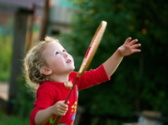
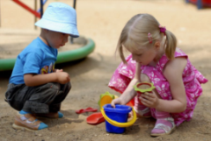
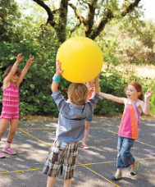
Для малышей, исключительно, большое значение имеет дозировка нагрузки, так как они быстро устают и могут потерять интерес к играм. Так в конце прогулки, перед возвращением группу, желательно провести подвижные игры со всей группой, а через некоторое время небольшими подгруппами или организовать индивидуальную работу. Внимательно наблюдая за играми детей, воспитатель видит, кому нужна помощь, и, если в этом есть необходимость, переключает ребенка, чтобы обеспечить сочетание подвижных и спокойных игр.
Подвижные игры, упражнения, не только служат для увеличения двигательной активности детей, но и способствуют закреплению навыков основных движений, формируют умение применять накопленный опыт в различных жизненных ситуациях (например, перепрыгнуть через сугроб).

Slide 5
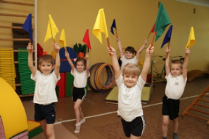
Примеры подвижных игр
«Бегите ко мне!»
Игровой материал: флажки четырех цветов.
Дети берут флажок понравившегося цвета.
У воспитателя флажки всех цветов. Воспитатель показывает 1 флажок и говорит: «Бегите ко мне!»
К воспитателю подбегают только те дети, у которых флажки совпадают по цвету с флажком воспитателя.
«Мыши и кот».
Дети водят хоровод, в середине «спит» кот.
Мыши водят хоровод На лежанке дремлет кот. Тише, мыши, не шумите, Кота Ваську не будите. Как проснется Васька кот Разобьет наш хоровод.
Кот просыпается, ловит мышей. Мыши убегают в домики.

Slide 6
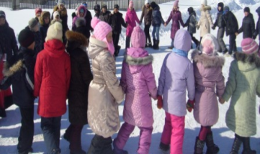
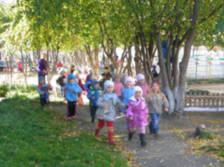
«Зайцы и волк».
Дети изображают зайцев со словами:
Скачут зайцы скок-скок-скок На зеленый, на лужок. Травку щиплют, слушают Не идет ли волк.
По окончании слов «волк» старается поймать зайцев, а те убегают в «норки».
«Ниточка с иголочкой»
Дети держатся за руки, образуя цепочку. Проведя цепочку вокруг всей площадки, воспитатель предлагает детям остановиться и поднять сцепленные руки вверх, образуя ряд ворот. После этого он ведет цепочку в обратном направлении под руками у детей, обходя по очереди одного справа, а другого слева. В тот момент, когда цепочка детей проходит под «воротиками», ребенок, поднимавший руки для образования «ворот», переворачивается вокруг себя и продолжает движение дальше.

Slide 7
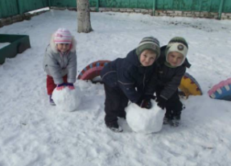
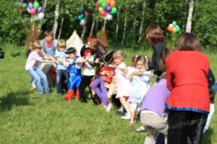
«Скатай снежный шар»
Продолжительность игры 4-5 мин. Играющие начинают катать снежный ком, стараясь делать его как можно большим, соревнуются, у кого больше получился.
«Веселые снежинки»
Играющие разбегаются по площадке. Взрослый: «Ветер подул, закружил снежинки» - ребята кружатся на том месте, где их застал сигнал. Взрослый: «Снежиночки – пушиночки устали на лету, кружиться перестали, присели отдохнуть» -
малыши приседают. Затем дети разбегаются по площадке, игра повторяется.
«Тянем-потянем»
Перетягивание каната в различных вариантах

Slide 8
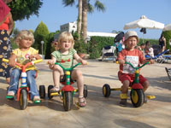
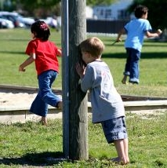
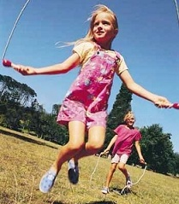
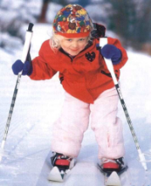
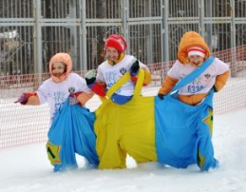
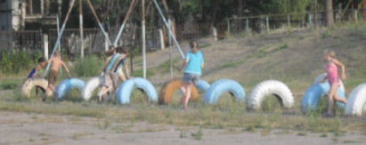
Догонялки, Пятнашки, Жмурки …
Прыгалки, скакалки …
Игры с мячом, с обручем …
Велосипеды, лыжи, санки …
Веселые старты, эстафеты и соревнования …

Slide 9
Спортивные игры и упражнения в дошкольном учреждении следует использовать в разные периоды дня. Утром, принимая малышей, можно привлечь к развлечениям небольшие группы детей в зависимости от их состояния. Дети, которые рано встают и пешком идут в детский сад, достаточно бодры, с удовольствием выполняют определенные движения. А те, которые встают поздно, приходят иногда сонные, вялые и не изъявляют желания двигаться. Таких ребят следует вовлекать в двигательную деятельность постепенно.
Утром нецелесообразно использовать спортивные игры и упражнения, вызывающие сильное эмоциональное возбуждение или требующие больших затрат физической энергии. Это будет истощать детей, снизит их возможности в овладениями знаниями, навыками и умениями на занятиях. Это нужно учитывать и при подборе упражнений для вечернего времени, ведь вечером, через 2-3 часа после дневного отдыха, работоспособность детей начинает снижаться. Но и не сразу после сна, так как дети еще вялые, поэтому нагрузку следует повышать постепенно.
На дневной прогулке можно использовать спортивные игры и упражнения с максимальной физиологической и эмоциональной нагрузкой. В эти отрезки режима дня изучаются основы техники видов спорта, которые будут ведущими в следующем и текущем сезонах. На дневной прогулке спортивным играм и упражнениям следует уделять больше внимания, чем во все остальные периоды дня. Но их место в течение прогулки определяется с учетом других видов деятельности: наблюдений за окружающим, трудом, играми, в частности творческими, и пр. В начале прогулки спортивные игры и упражнения проводить не желательно. Тут целесообразно отдать предпочтение наблюдениям, чтобы сосредоточить внимание детей, которые еще не увлеклись играми.

Slide 10
Решающая роль в руководстве спортивными играми и упражнениями принадлежит воспитателю. Дошкольники не способны регулировать величину физических нагрузок, не умеют самостоятельно осваивать физические упражнения, предусмотренные программой. Им нужна помощь воспитателя в освоении техники и элементов тактики спортивных упражнений, игр. Поэтому воспитатель обязательно должен знать технику упражнений и элементов спортивных игр. Собственный пример воспитателя, физическая подтянутость, бодрость, оптимистический настрой, искреннее стремление привить ребятам любовь к физической культуре благотворно влияют на них.
Очень важно создать для развлечений условия, отвечающие гигиеническим и педагогическим требованиям: наличие свободного места, свежего воздуха, нужного оборудования и свободный доступ к нему, удобной одежды и обуви. Руководя играми и упражнениями, воспитатель использует общеметодические приемы обучения и воспитания детей – объяснение, показ, вопрос, указание, оценку действий, поощрение, пример другого ребенка.
При этом следует все время поддерживать эмоциональный подъем детей. Длительная инструкция, детальный показ движений могут задержать начало развлечения, которое дети с нетерпением ждут, и, таким образом, охладить их желание. Всяческая поддержка эмоционального настроя ребят побуждает их к более энергичному выполнению движений, действий.

Slide 11
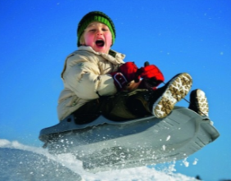
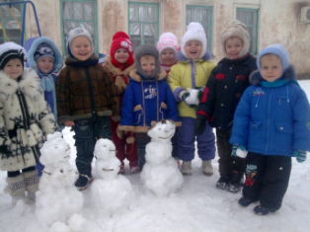
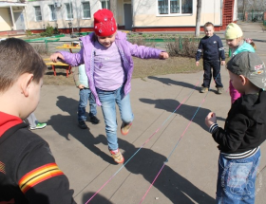
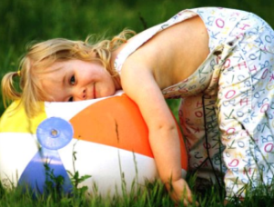
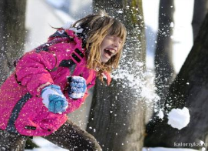
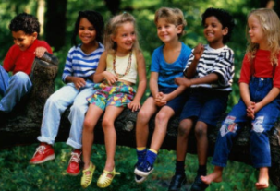
Ваше внимание, фантазия и желание развить и развлечь ребенка – помогут с пользой и радостью провести любую прогулку в любое время года!
А также привить ему любовь к физическим упражнениям и активному отдыху!

